Slide 1
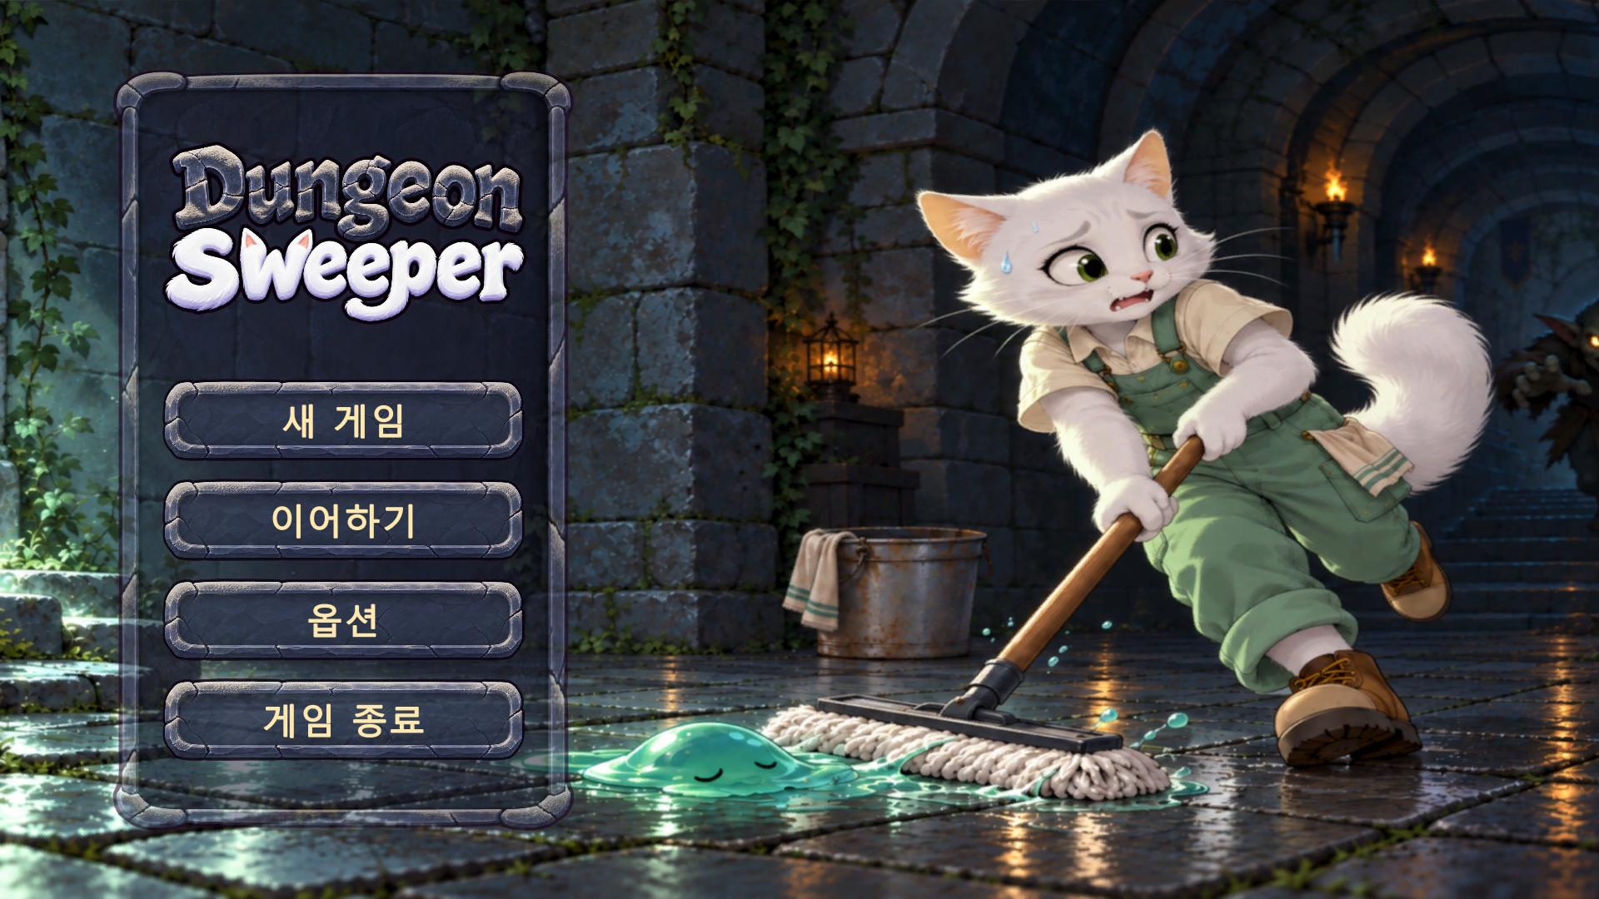


CLIENT PROGRAMMER PORTFOLIO
Dungeon Sweeper
박장한 / 클라이언트 프로그래머
2.5D 비전투 전리품 회수 게임
2026.09.17 ~ 현재 개발 중
Unity 6000.6.0f1
핵심 구현
공간형 가방 / 몬스터 AI / 던전 제작 도구
층별 탐험 상태 / 2.5D 표시 / 저장/복원 예외 처리
01

Slide 2

PROJECT OVERVIEW
프로젝트 개요와 핵심 구현
Dungeon Sweeper
핵심 구현 5개
2.5D 비전투 전리품 회수 게임
01 공간형 가방과 마을 경제
02 몬스터 AI와 이동 경로
개인 프로젝트
2026.09.17 ~ 현재 개발 중
03 던전 생성/편집 도구
04 층별 탐험과 저장/복원
클라이언트 프로그래머
05 플레이어 조작과 2.5D 표현
Unity 6000.6.0f1 / C#
URP / Input System
Windows 64비트 싱글 플레이
검토 순서
1 시스템 관계 2 플레이 구현 3 제작/저장
4 예외 처리 5 런타임 구조 6 검증
GitHub 마크가 있는 항목은 해당 구현의 소스 코드 링크입니다.
02

Slide 3
시스템 관계: 계층과 데이터
탐험 데이터와 실행/표시 계층의 관계
제작 에셋
DungeonDefinition
도면/보상
입장 시 복사
층별 탐험 기록
DungeonExpeditionData
방문 상태/몬스터/시체
현재 층 실행
DungeonRunController
가방 / 몬스터 AI / 해체 상태
화면 표시
DungeonHud
SpriteDepthView
지도/UI/2.5D 표시
상태 캡처
상태 전달
구성 및 복원
가방/플레이어/층 상태 캡처 및 복원
저장/복원 조정
GameSession
GameSaveService
층 이동은 같은 탐험 기록을 이어받고, 표시는 게임 좌표/판정과 분리합니다.
GitHub / 런 제어
GitHub / 탐험 기록
GitHub / 저장 조정
03

Slide 4
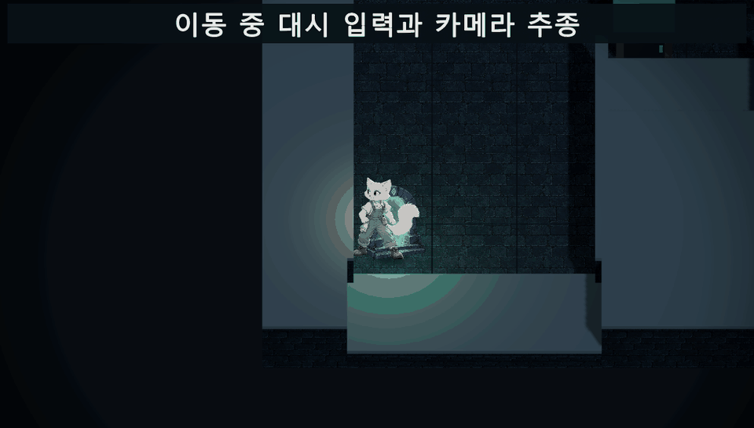
플레이 구현: 입력과 카메라
대시 방향 유지와 UI 상태에 따른 입력 차단
문제: 대시 방향과 UI 입력의 충돌
대시 중 새 입력이 들어와도 방향을 유지해야 합니다.
메뉴와 가방 조작 중에는 이동을 차단해야 합니다.
선택: 시작 방향 고정과 상태별 차단
대시 시작 방향을 종료까지 유지합니다.
이동 입력이 없으면 마지막 방향을 사용합니다.
UI 조작과 은신 중에는 입력과 속도를 차단합니다.
30fps: 실제 이동, 대시 입력과 카메라 추종
입력과 물리 갱신 분리 / 대시 종료 상태 정리
Update: 입력 / FixedUpdate: 속도 / LateUpdate: 카메라 추종
대시 종료와 비활성화 시 대시 상태를 정리합니다.
GitHub / 이동/대시
GitHub / 2.5D 카메라
04

Slide 5
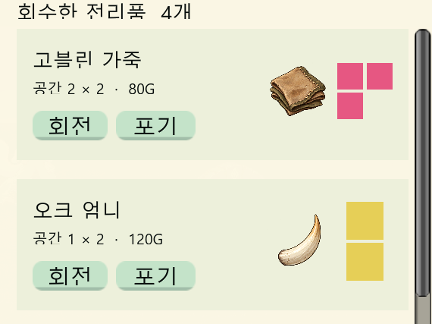
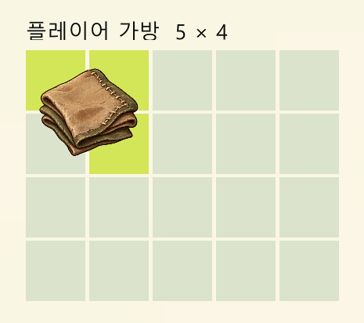
플레이 구현: 가방 배치
비정형 전리품을 배치하는 공간형 가방
점유 셀로 배치 가능 여부 검사
격자 경계와 아이템 간 충돌을 확인합니다.
직사각형 외의 도형도 실제 점유 셀로 처리합니다.
원본을 바꾸지 않는 회전
회전 전 전리품 카드
회전 후 가방 (0,0)에 배치
회전한 LootDefinition을 새로 생성합니다.
미리보기와 최종 배치 판정을 분리합니다.
배치/가격/가방 크기를 함께 저장
이어하기에서도 같은 전리품 배치와 판매 가치를 유지합니다.
GitHub / 가방 규칙
GitHub / 도형/회전
05

Slide 6
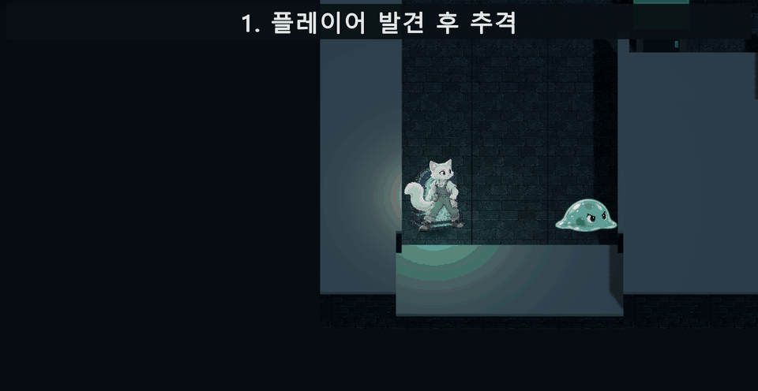
플레이 구현: 몬스터 AI
발견/추적/수색으로 이어지는 몬스터 행동
거리와 벽 가림을 함께 검사
Physics2D 시야 검사로 플레이어를 감지합니다.
발견하면 추적/공격 상태로 전환합니다.
시야를 잃어도 조사 지점 유지
마지막 목격 위치와 소음 발생 위치를 조사합니다.
수색을 마치면 새 순찰 목적지를 선택합니다.
발견 후 시야 차단, 마지막 목격 위치 수색
AI 상태를 머리 위 표시와 연결
발견은 느낌표, 마지막 목격 위치 수색은 물음표로 구분합니다.
GitHub / 몬스터 행동
GitHub / 인식 표시
06

Slide 7
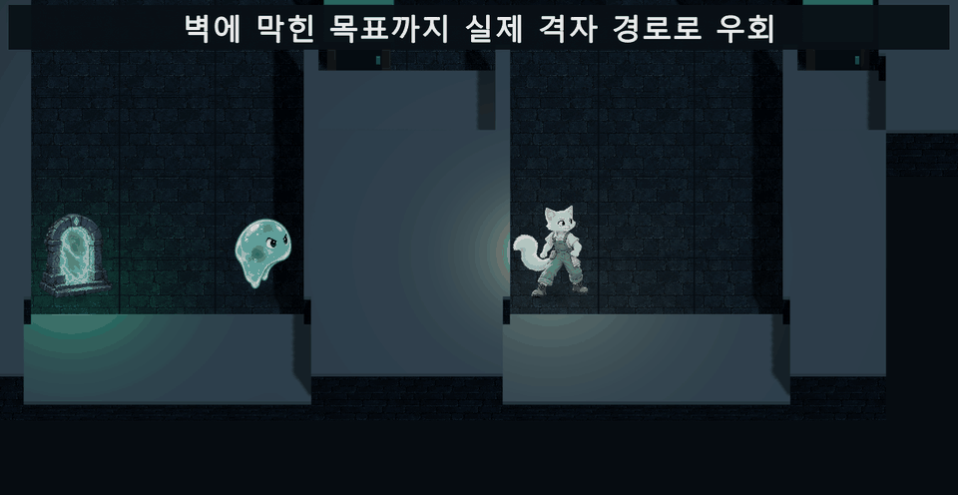
플레이 구현: 경로 이동
BFS와 BoxCast를 조합한 몬스터 경로 이동
조건: 동일 비용의 4방향 격자
경로 비용은 이동한 칸 수로 정의합니다.
BFS로 최소 칸 수의 우회 경로를 구성합니다.
선택: 직접 이동과 격자 우회를 결합
몸체 BoxCast가 통과하면 목표로 직접 이동합니다.
벽에 막힐 때만 격자 경로를 사용합니다.
원래 속도: 벽 우회 후 열린 공간의 직접 이동
목표 셀/행동 모드가 바뀔 때 경로를 갱신
탐색 버퍼를 재사용하고, 한 이동 호출의 지름길 후보는 최대 8개 검사합니다.
GitHub / 경로 탐색
GitHub / 경로 이동
07

Slide 8
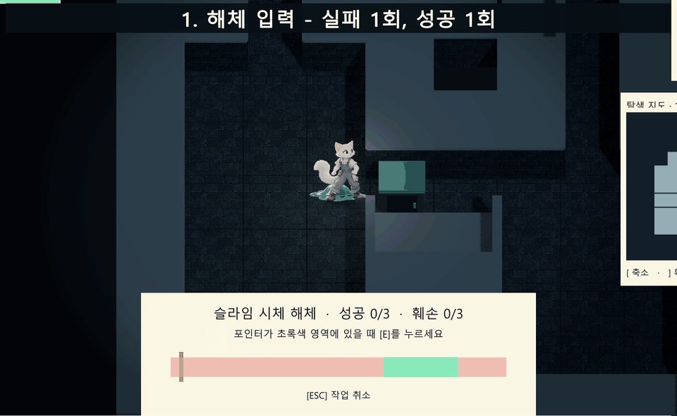
플레이 구현: 해체 UI
타이밍 해체의 성공/실패 진행과 저장 복원
1. 해체 진행
실패 1회 / 성공 1회
2. 슬롯 3 저장 (GIF 4.7초)
일시정지한 해체 상태를 파일에 기록
3. 작업 중단
해체 UI를 닫은 뒤 불러오기 선택
4. 슬롯 3 불러오기 (GIF 9.2초)
저장된 세션을 복원하고 해체 재개
GIF 기준 4.7초: 슬롯 3 저장 / 9.2초: 슬롯 3 불러오기
영상 상단의 1-4단계는 오른쪽 순서도와 동일
저장값으로 세션 복원 / 성공 창 재추첨 없음
포인터, 방향, 성공 창과 성공/실패 횟수를 저장 시점 그대로 복원합니다.
주기 연산으로 경계 초과 이동량을 반사해 긴 프레임에서도 왕복 이동량을 유지합니다.
GitHub / 해체 세션
GitHub / 상호작용
08

Slide 9
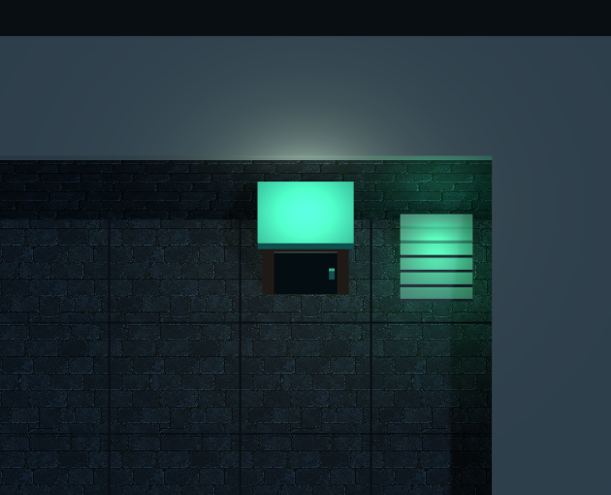
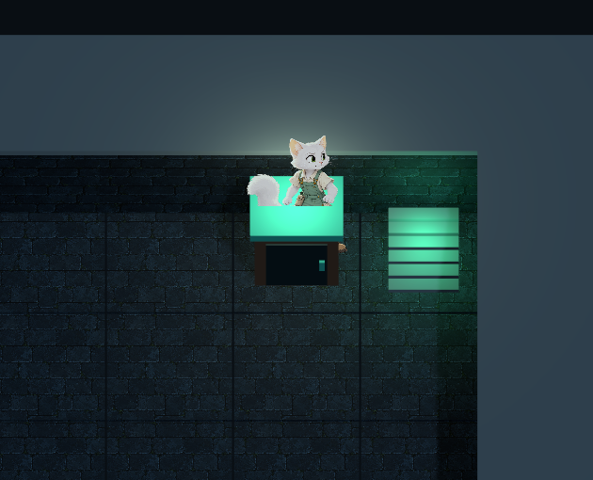
플레이 구현: 은신과 물리
은신 진입 판정과 물리 상태 복원을 함께 처리
문제: 입력 차단만으로는 충돌 밀림 발생
이동 입력을 막아도 물리 충돌 해결은 계속됩니다.
숨은 플레이어가 밀리거나 몬스터 통행을 막을 수 있습니다.
선택: 은신 중 물리 시뮬레이션 해제
은신 중: 같은 은신처에서 표시/물리 중지
은신 해제: 진입 좌표로 표시/물리 복원
진입 좌표/기존 Rigidbody2D.simulated를 보관합니다.
종료 시 같은 좌표와 물리 상태를 복원합니다.
카메라 고정 / 이동 입력 없음 / 은신 전후 좌표 동일
1. 몬스터별 거리 검사
발각 시 은신 거부
2. 상태 보관
진입 좌표 / 기존 물리
3. 은신 중
표시 OFF / 물리 OFF
4. 은신 해제
좌표 / 기존 물리 복원
은신에 성공하면 몬스터의 추적/조사 기록을 해제합니다.
GitHub / 은신 처리
09

Slide 10
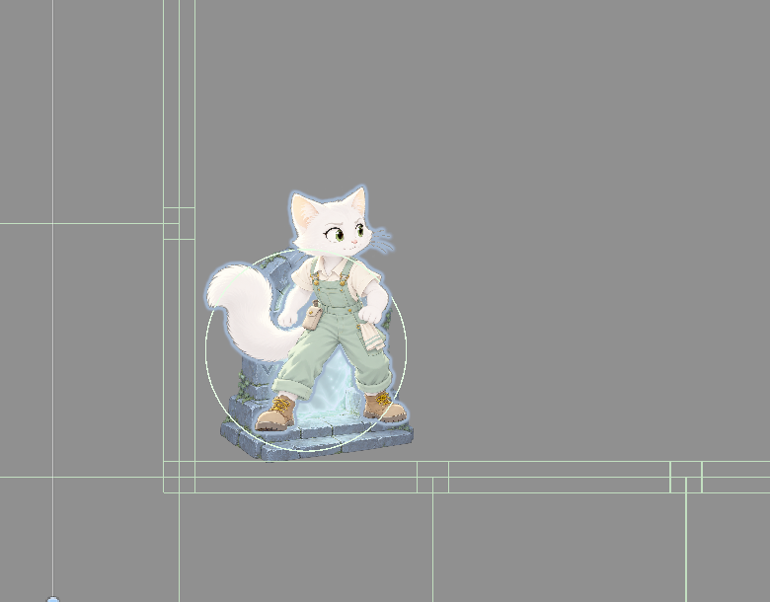
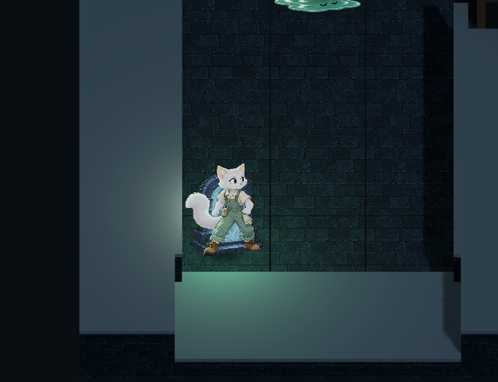
플레이 구현: 2.5D 표현
2D 게임 규칙을 유지하는 2.5D 화면 표현
게임 좌표와 화면 좌표 분리
이동/충돌/AI/저장은 XY 좌표를 사용합니다.
표시만 XZ 공간으로 옮겨 입체 지형과 결합합니다.
정사영 카메라에 맞춘 표시 사본
XY 논리 좌표의 2D 충돌체
XZ 공간에 배치한 표시 사본
SpriteRenderer의 자세/색/뒤집기를 전달합니다.
발 위치와 깊이 정렬로 지형과의 관계를 맞춥니다.
표현 변경이 게임 규칙과 저장 좌표에 전파되지 않음
표시 사본은 풀에서 재사용하고 장면 소유 메시/재질/그림자는 종료 시 해제합니다.
GitHub / 스프라이트 표시
GitHub / 월드 구성
10

Slide 11
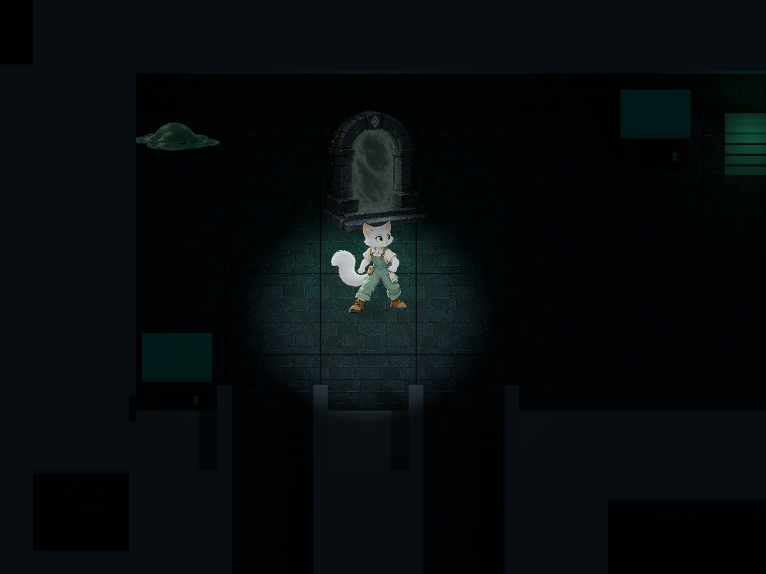
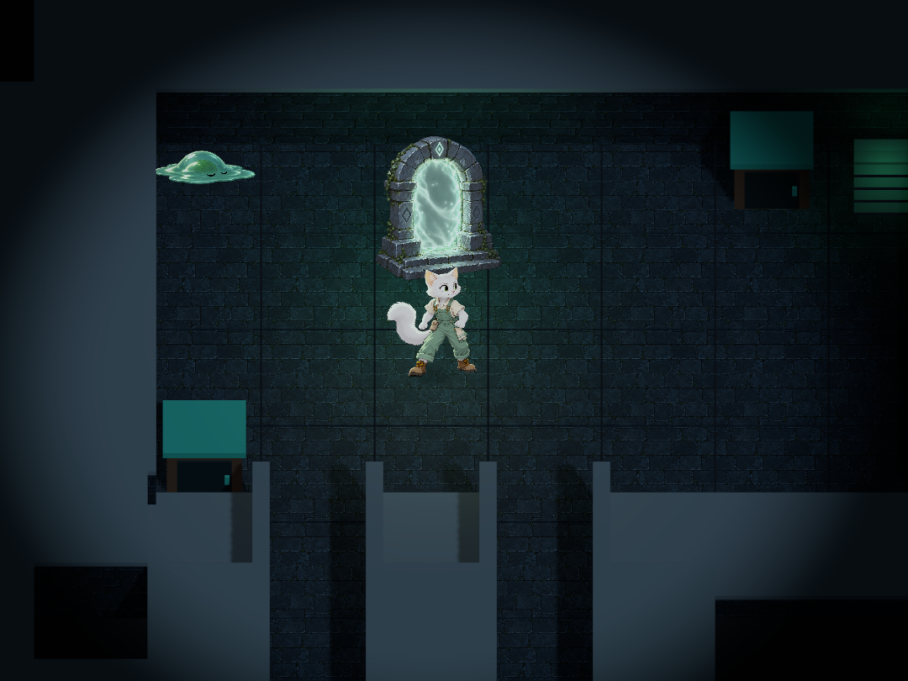
플레이 구현: 시야 표시
정사영 카메라에 맞춘 던전별 시야 마스크
화면 광선과 지면 교차점 사용
화면 네 모서리의 지면 교차점을 셰이더에 전달합니다.
플레이어와의 월드 거리로 어둠을 합성합니다.
표시 설정과 AI 판정 분리
같은 위치: 선명 1 / 어둠 2
같은 위치: 선명 4 / 어둠 6
던전별 시야 반경/어둠 반경/강도를 적용합니다.
카메라와 2.5D 표시 이동 후 오버레이를 갱신합니다.
시야 표현을 조정해도 몬스터 인식 규칙은 유지
인식/청취 거리와 미니맵 발견 반경은 별도 데이터로 관리합니다.
GitHub / 시야 합성
GitHub / 설정
11

Slide 12
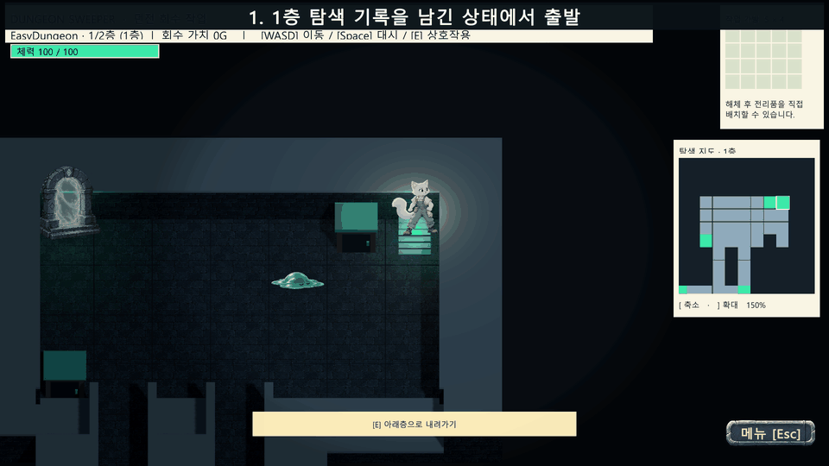
플레이 구현: 층별 탐험
계단 왕복 후에도 유지되는 층별 탐험 상태
탐험 시작 시 층 구성 확정
도면/스폰/보상을 독립 스냅샷으로 보관합니다.
원본 에셋을 수정해도 현재 탐험은 유지됩니다.
현재 층만 구성하고 방문 상태 복원
층을 떠날 때 몬스터/시체/탐색 기록을 저장합니다.
재방문하면 해당 상태를 복원합니다.
실제 계단 이동: 1층 출발 - 2층 도착 - 1층 복귀
층 이동과 저장 복원에 같은 탐험 데이터 사용
체력/가방/대시 쿨다운을 유지하고 층 이동 완료 후 자동 저장합니다.
GitHub / 층 이동
GitHub / 탐험 데이터
12

Slide 13
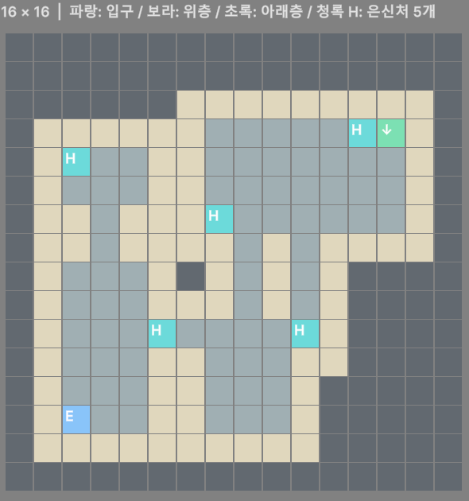
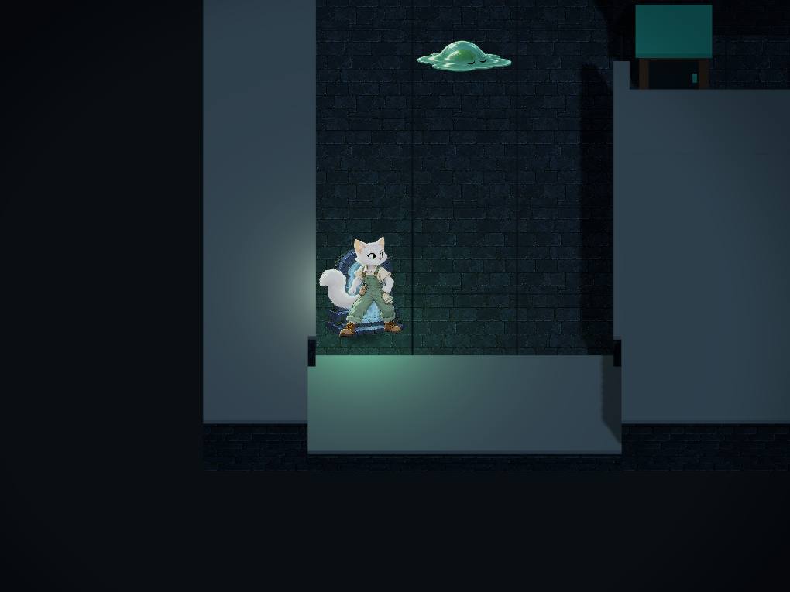
제작과 저장: 던전 편집
씬을 새로 만들지 않는 던전 편집 도구
도면과 스폰 규칙을 한 창에서 편집
바닥/벽/입구/계단/은신처를 그립니다.
층별 몬스터/시체와 보상/시야를 설정합니다.
검증한 에셋을 게임 카탈로그에 등록
던전 제작 도구의 실제 도면
해당 던전의 실제 실행 결과
입구/계단/바닥 연결과 프리팹을 검사합니다.
저장한 던전은 마을 선택창에서 사용합니다.
제작 데이터와 실제 실행 경로를 연결
층당 가로/세로 4~64칸, 최대 16층을 지원하며 Play 중 도면 편집을 잠급니다.
GitHub / 제작 창
GitHub / 등록
13

Slide 14
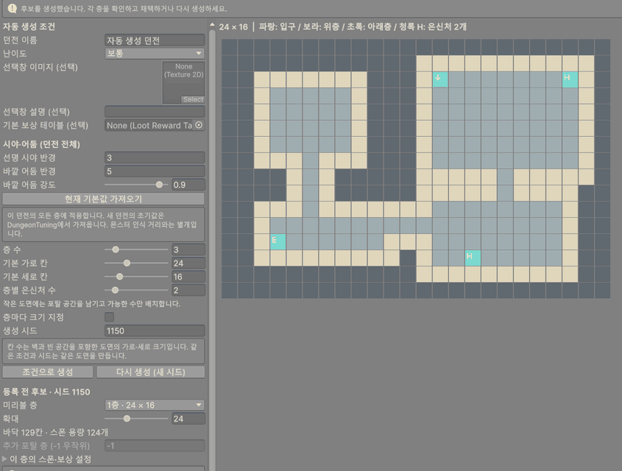
제작과 저장: 던전 생성
시드로 재현하고 확인한 도면을 그대로 채택
다른 시드와 같은 시드를 연속 비교
1150 생성 후 1151로 바꾸면 도면이 달라집니다.
다시 1150을 넣으면 처음 도면을 재현합니다.
미리보기와 에셋 저장을 분리
독립 PRNG로 같은 시드의 결과를 재현합니다.
후보 확인은 게임 난수/카탈로그를 바꾸지 않습니다.
실제 생성 명령: Seed 1150 - 1151 - 다시 1150
입장 시에는 채택한 던전 에셋을 사용
제작자가 검토한 구조와 실제 탐험에 사용하는 구조를 일치시킵니다.
GitHub / 생성기
GitHub / 미리보기
14

Slide 15
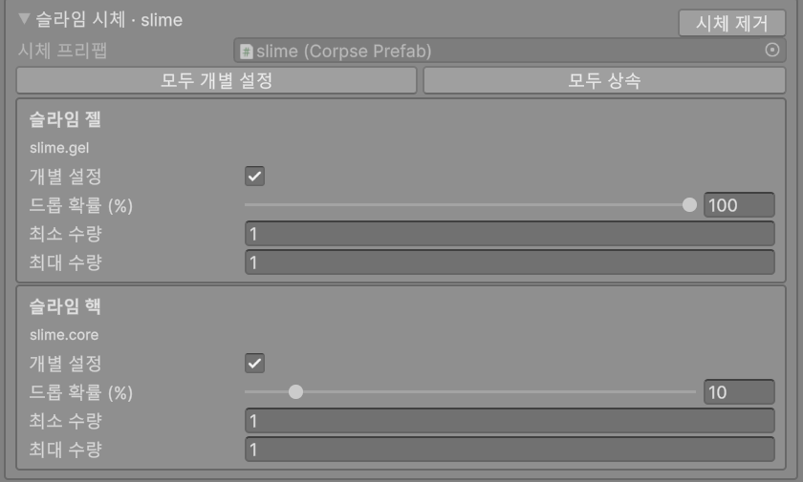
제작과 저장: 층별 보상
원본 프리팹을 공유하는 층별 보상 설정
시체 원본과 보상 재정의 분리
이름/가격/점유 도형은 시체 프리팹에서 관리합니다.
테이블에서는 전리품별 확률/수량만 조정합니다.
명확한 우선순위로 적용
층 설정, 던전 설정, 시체 기본값 순으로 선택합니다.
미지정은 상속하고 확률 0%는 드롭에서 제외합니다.
원본과 분리한 보상표: 슬라임 핵 확률 10%
새 탐험 시작 시 보상 규칙 확정
진행 중 에셋 수정은 다음 탐험부터 반영하며, 항목별로 독립 추첨합니다.
GitHub / 보상 테이블
GitHub / 편집기
15

Slide 16
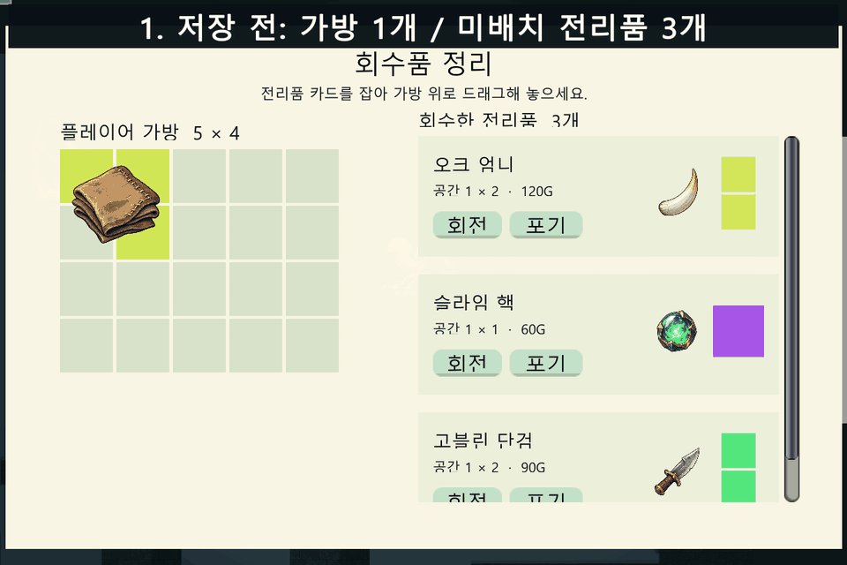
제작과 저장: 저장 스냅샷
저장 후 상태를 바꾸고, 불러와 이전 상태 복원
저장 시점의 가방과 미배치 전리품 유지
가방 1개, 미배치 3개인 시점을 저장합니다.
저장 뒤 하나를 더 배치해 2개, 2개로 바꿉니다.
불러오기 후 저장 시점으로 되돌림
슬롯을 불러오면 가방 1개, 미배치 3개로 복원합니다.
가방 정리 화면과 진행 중 작업도 함께 복원합니다.
저장 후 가방을 변경하고, 불러와 이전 상태로 복원
현재 상태가 아닌 저장된 스냅샷을 복원
가방 배치, 남은 전리품, UI 상태를 저장 데이터에서 다시 구성합니다.
GitHub / 탐험 저장
GitHub / 층 데이터
16

Slide 17
예외 처리: 가방 복원
가방 복원 실패 시 기존 상태를 보존
저장 항목 읽기
유효하지 않은 저장 항목/배치 거부
아이템 데이터와 판매 가격을 검사합니다.
가방 경계와 점유 셀 충돌을 함께 확인합니다.
임시 가방에서 전체 검증
성공
실패
해결: 임시 가방 검증 후 커밋
현재 가방에
한 번에 반영
기존 가방 유지
변경 없음
모든 아이템/배치를 검증한 뒤 한 번에 반영합니다.
실패 시 현재 아이템 객체/점유 셀/합계를 유지합니다.
검증 완료 전에는 현재 가방을 변경하지 않음
아이템/점유 셀/다음 ID를 같은 반영 단위로 처리합니다.
GitHub / 가방 복원
17

Slide 18
예외 처리: 저장 실패
저장 실패 시 재시도하고 정상 종료를 보류
자동 저장 요청 유지
문제: 실패 뒤 요청을 지우면 재저장 누락
저장 실패 후 요청까지 해제하면
이후 변경이 없을 때 재시도가 누락될 수 있습니다.
최신 상태 캡처 / 저장 시도
성공
실패
선택: 요청 유지와 종료 전 성공 확인
요청 해제
복귀/종료 허용
요청 유지 / 종료 보류
5초 후 재시도
요청을 남겨 5초 후 최신 상태로 재시도합니다.
메뉴 복귀/정상 종료도 저장 성공 후 허용합니다.
자동 저장 재시도와 정상 종료에 같은 저장 경로 사용
강제 종료/전원 차단 이후의 미저장 진행까지 보장하지는 않습니다.
GitHub / 자동 저장/종료
GitHub / 저장 요청
18

Slide 19
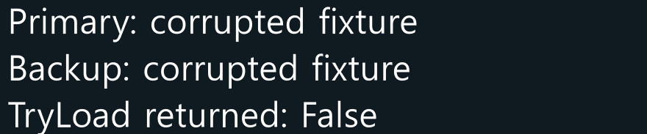
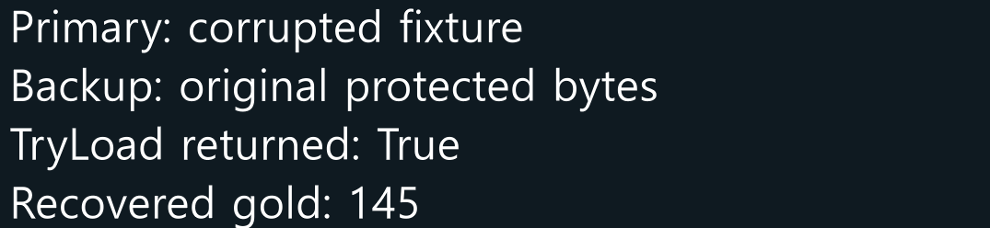
예외 처리: 파일 보호
저장 파일 보호와 손상 시 백업 복구
Windows DPAPI와 슬롯별 보호
사용자 계정 기반으로 암호화합니다.
슬롯 바꿔치기를 거부하고 복호화 후 구조를 검증합니다.
본 파일과 백업 손상: 로드 거부
임시 파일 기록 후 저장본 교체
주 저장본 손상 시 검증된 백업을 불러옵니다.
둘 다 유효하지 않으면 로드를 거부합니다.
정상 백업 교체 후: 145G 복원
적용 범위: Windows 로컬 저장 파일
GitHub / 저장 서비스
GitHub / 파일 보호
19

Slide 20
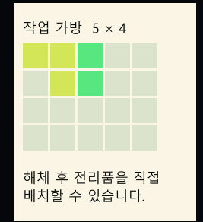
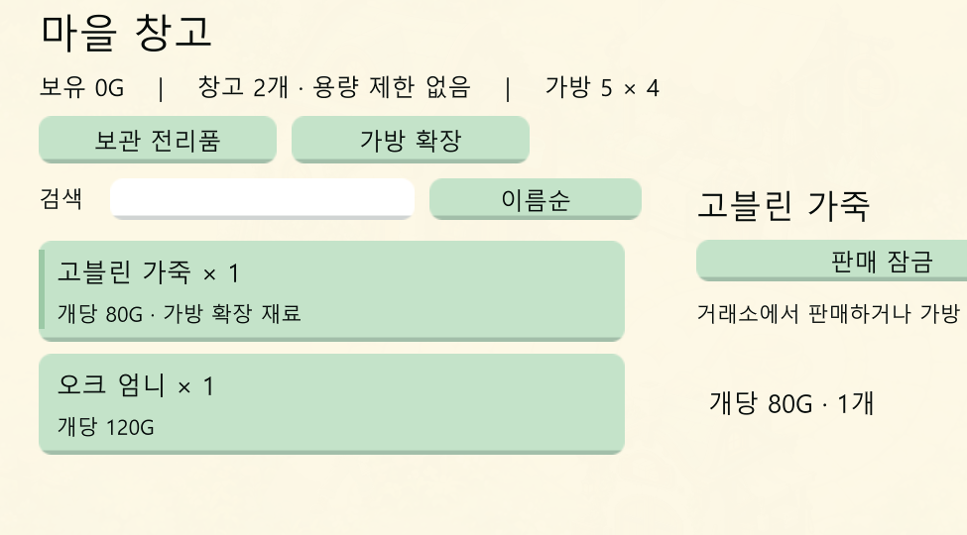
예외 처리: 마을 거래
회수/판매를 검증한 뒤 거래 결과를 일괄 반영
창고 사본 검증 후 소유권 이전
창고 사본에 적재하며 수량/ID 한도를 검사합니다.
전부 성공한 뒤 창고를 교체하고 가방을 비웁니다.
탈출 상태 검사로 회수 재진입 차단
탈출 전 가방: 회수품 2개
탈출 후 창고: 같은 회수품 2개
회수 성공 후 hasEscaped를 true로 설정합니다.
IsRunActive가 false가 되어 다음 탈출 요청을 거부합니다.
판매 보호 설정/골드 상한 검사 후 수량과 골드 반영
판매 거부 시 수량/골드를 유지하고, 거래 성공 후 자동 저장을 요청합니다.
GitHub / 창고
GitHub / 탈출 상태 검사
20

Slide 21
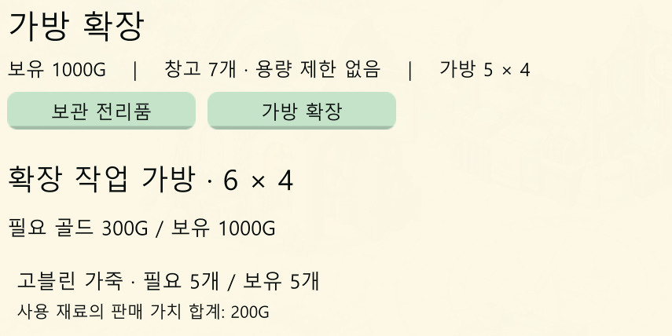
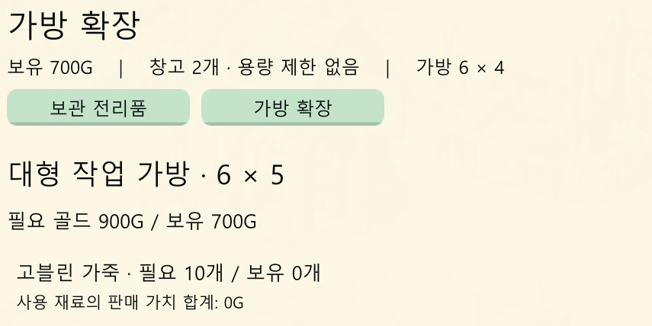
예외 처리: 가방 확장
재료와 골드를 함께 반영하는 가방 확장
확장 조건을 먼저 검사
마을에서 다음 단계/골드/재료 수량을 검사합니다.
최대 단계 또는 자원 부족이면 변경하지 않습니다.
확장 전: 1000G / 가방 5x4
확장 후: 700G / 가방 6x4
사본에서 소비한 뒤 일괄 반영
낮은 가격의 재료 스택부터 소비합니다.
창고/골드/가방 단계를 함께 반영합니다.
재료 차감/골드 결제/가방 단계 변경을 한 흐름에서 처리
GitHub / 가방 확장
GitHub / 확장 데이터
21

Slide 22

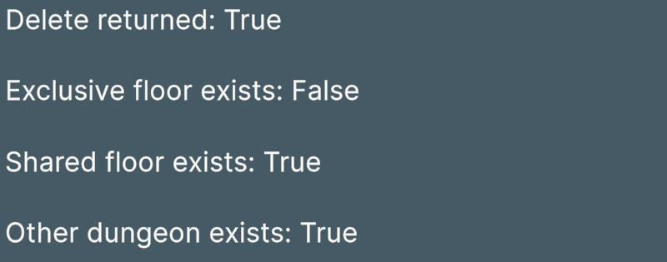
예외 처리: 안전 삭제
공유 층을 보존하는 던전 삭제 도구
참조 관계로 삭제 범위 계산
다른 던전/씬/데이터가 참조하는 층은 남깁니다.
여러 에셋이 함께 저장된 파일은 삭제 대상에서 제외합니다.
격리 검증: 전용 층 1 / 공유 층 1
확인한 계획을 실행 직전 다시 검사
참조 관계가 바뀌면 삭제를 거부합니다.
실패 시 카탈로그 참조를 복원하고 파일별 결과를 알립니다.
삭제 결과: 전용 층 제거 / 공유 층 보존
허용한 에셋만 파일 단위로 휴지통에 이동
GitHub / 삭제 서비스
22

Slide 23
런타임 구조: 객체 수명
탐험 데이터와 분리한 프리팹별 오브젝트 풀
실제 시체 프리팹 32개 생성/반환 비교
문제: 재대여 객체와 탐험 기록의 수명 차이
비적용: Instantiate/Destroy / 적용: Rent/Return
풀 사전 생성과 새 런 데이터 구성은 측정에서 제외
시체를 즉시 반환하면 저장 좌표가
다음 대여 위치로 바뀔 수 있습니다.
측정 항목 | 비적용 | 풀 적용
GC Alloc (B/frame) | 26,402 | 34
CPU (ms/32개) | 0.4304 | 0.1382
선택: 상태 캡처 후 층 종료 시 반환
처리된 시체는 비활성화해 런이 계속 소유합니다.
해체 세션/전리품은 새 CorpseRunData에 보관합니다.
재대여 시 참조/타이머/물리 상태를 초기화합니다.
GC Alloc 26,402 B에서 34 B로 감소
CPU는 32개 생성/반환 호출 구간 측정. 지연 Destroy 처리는 제외합니다.
GC는 프레임 전체 값이며 테스트 제어 코드의 할당도 포함합니다.
조건별 중앙값 / 기법 비적용과 적용 비교 / 공통 측정 환경과 반복 조건: 27p
GitHub / 오브젝트 풀
GitHub / 시체 데이터 소유
23

Slide 24
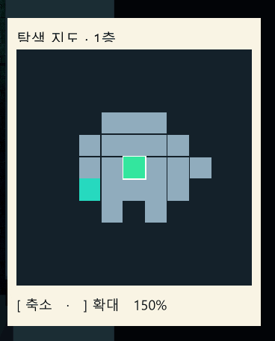
런타임 구조: 미니맵
변경 조건을 분리한 미니맵 텍스처 캐시
도면/발견 셀 수/배율이 같으면 재합성 생략
32x32 생성 도면 / 320x320 텍스처 / 발견 상태와 배율 고정
비적용은 캐시 판정만 해제해 같은 픽셀을 매번 다시 합성
측정 항목 | 매번 재합성 | 캐시 적용
Refresh CPU (ms/회) | 0.1120 | 0.0003
GC Alloc (B/frame) | 34 | 34
재합성/업로드 (300회) | 300 | 0
실제 이동에 따른 표식/발견 셀 갱신
왼쪽 GIF와 성능 대조 실험은 별도 조건
변경 없는 조회: 약 0.112ms의 재합성 생략
절대 비용은 작으며, 변경 없는 지도의 반복 연산을 제거하는 목적입니다.
최초 생성과 발견 셀 증가, 층 또는 배율 변경 시에는 다시 합성합니다.
CPU: Refresh 호출 구간 / GC: 프레임 전체 / 픽셀 동일성 확인 / 공통 측정 환경: 27p
GitHub / 미니맵 캐시
GitHub / 미니맵 표시
24

Slide 25
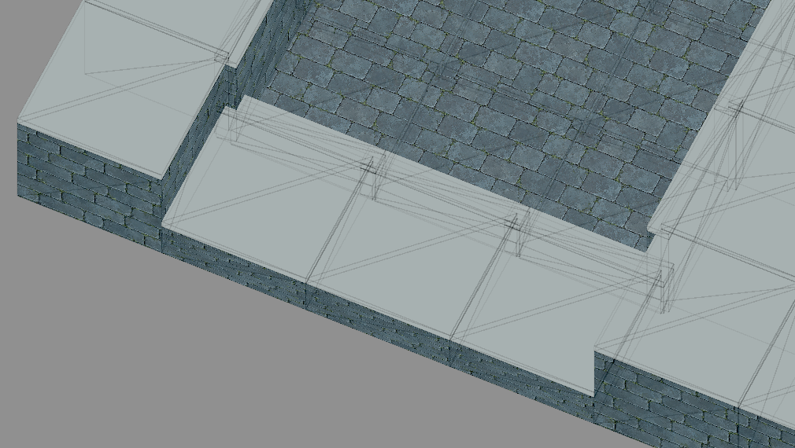
런타임 구조: 지형 구성
현재 층의 지형을 재질별 메시로 구성
동일 지형/재질/고정 카메라에서 병합 여부만 변경
16x16 실제 도면 / 지형 조각 385개 / 병합 3개
병합 전후 삼각형 4,620개로 동일 / SRP Batcher ON
측정 항목 | 비병합 | 재질별 병합
SRP Draw Calls/frame | 778 | 14
SetPass Calls/frame | 6 | 4
실제 Scene 뷰 / 표시 메시와 논리 충돌체 분리
SRP Draw Calls: 778에서 14로
SetPass Calls: 6에서 4로
재질별 CombineMeshes + UInt32 인덱스
생성 메시와 재질은 OnDestroy에서 해제
동일 삼각형 수에서 렌더링 호출 감소 확인. 전체 프레임 시간의 개선율을 뜻하지 않습니다.
렌더링 전체 카운터의 프레임 중앙값 / 공통 측정 환경과 반복 조건: 27p
GitHub / 월드 메시
GitHub / 논리 지형
25

Slide 26
검증: 실행 도구
실제 프로젝트와 분리한 검증 파이프라인
원본 코드/콘텐츠 읽기
검증 코드는 배포 런타임 밖에 보관
PowerShell로 복사본에만 테스트 드라이버를 주입합니다.
실제 사용자 저장/옵션과 테스트 데이터를 분리합니다.
격리 복사본 구성
테스트 코드/저장 경로 분리
실행별 assertion 통과 횟수
2026.10.22 / 에디터: 186회
2026.10.19 / Unity 런타임: 582회
2026.10.19 / Windows 재실행: 12회
검사 실행 / 결과 파일 기록
집계 기준: 조건 검증의 통과 판정 횟수 (반복 포함)
각 검증 함수/콜백의 성공을 1회로 집계합니다. 독립 테스트 케이스 수가 아닙니다.
GitHub / 검증 실행
GitHub / 플레이 검사 진입
26

Slide 27
소스와 연락처
소스 코드와 연락처
개인 프로젝트 저장소
박장한 / 클라이언트 프로그래머
Unity / C# / URP 기반 전체 프로젝트
개발 기간 2026.09.17 ~ 현재 진행 중
GitHub 코드 / README 문서
wkdgks88009@gmail.com
GitHub msg1150
구현 근거와 공통 성능 측정 환경
기능별 소스와 Tests/Tools의 검증 코드 / 첫 커밋 2026.09.17
Unity 6000.6.0f1 / Windows Development Mono / DX11 / 1920x1080
i7-14650HX / RTX 5060 Laptop / VSync OFF / Deep Profile OFF
조건별 120프레임 예열 후 300프레임 x 3회 / 중앙값 / 2026.10.23 측정
단일 PC의 격리 대조 실험. 기법별 결과이며 전체 게임 성능을 대표하지 않습니다.
GitHub / 전체 소스
GitHub / 개발 커밋 이력
27

